Slide 1



Adopsi Digital bagi Bisnis
[Instruktur]
#umkmpulihbersama
[[Versi 1.0]] – [[190322]]

Slide 2
AGENDA PEMBELAJARAN
01
Memahami Kewirausahaan
02
Peluang dan Adopsi Media Digital
03
Mindset Kewirausahaan Digital
04
Tren Pemasaran Digital

Slide 3
Instruktur
[Instruktur]
[PENGALAMAN]

Slide 4

KEWIRAUSAHAAN
Suatu proses penemuan/penciptaan sesuatu/ide baru (dari masalah yang ada) dan membuat/mewujudkan sesuatu yang berbeda dari yang sudah ada, tujuannya adalah tercapainya kesejahteraan individu dan nilai tambah bagi masyarakat
RAYMOND W. Y KAO (1995)

Slide 5
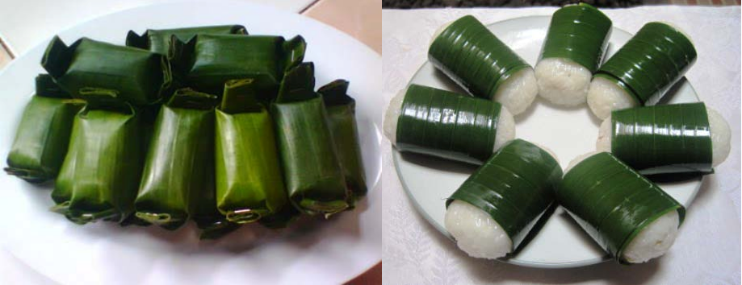
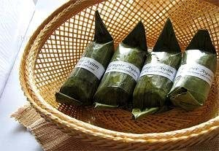
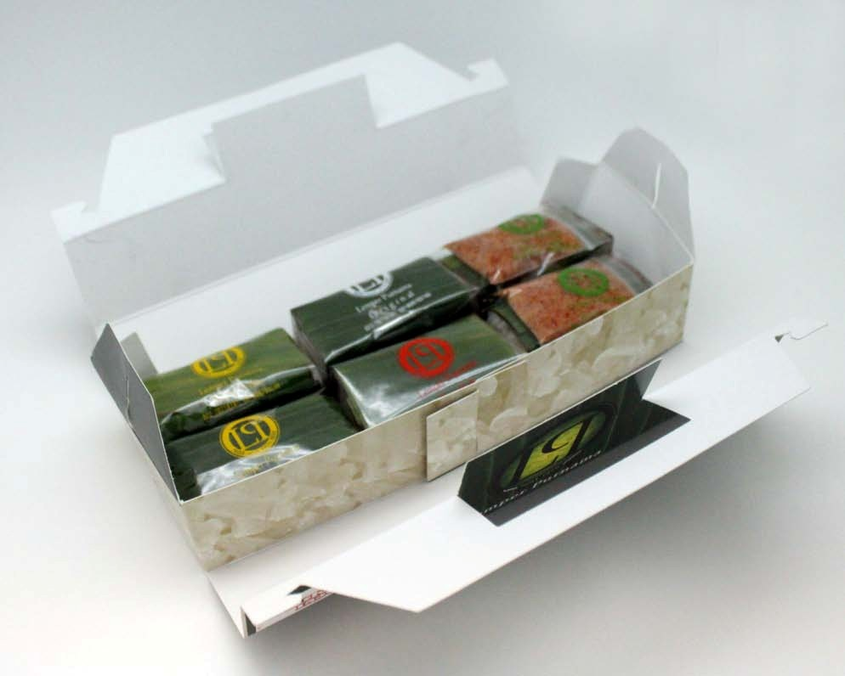
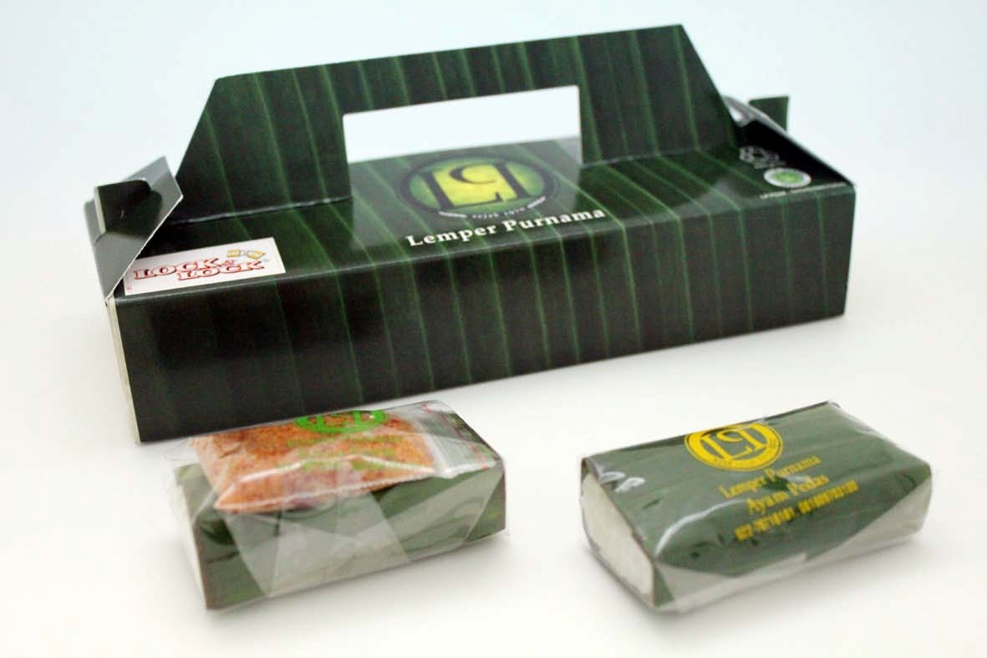
Apa yang terlintas dipikiran anda?

Slide 6
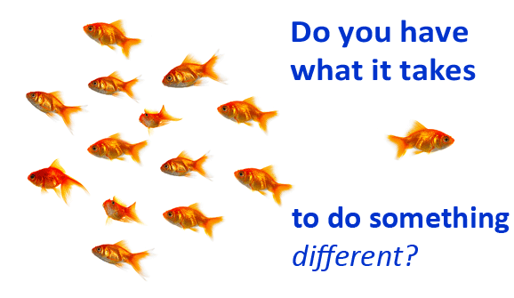
CIRI JIWA WIRAUSAHA:
Memiliki pola pikir wirausaha : kreatif, solutif, berpikir positif, berani hal yang berbeda/ unik, dll.

Slide 7
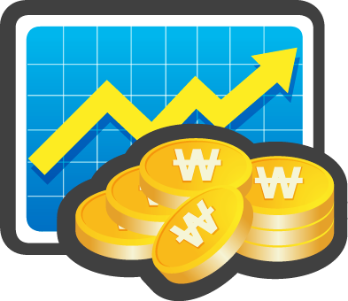
Karakteristik Wirausaha
Kreatif
Melihat peluang.
Berani mengambil resiko.
Memiliki kemampuan memanfaatkan potensi di sekitarnya
Menyukai tantangan.
Punya daya tahan yang tinggi.
Punya visi jauh ke depan.
Memberikan yang terbaik.
Adaptif
........... ?

Slide 8
BENAHI POLA PIKIR, UBAH NASIB
6
‘Nasib’
5
Karakter
4
Kebiasaan
3
Perbuatan
2
Perkataan
1
Pikiran

Slide 9

MEDIA DIGITAL
Media Komunikasi yang dapat diakses melalui perangkat elektronik dan terhubung dengan jaringan komunikasi/internet dalam proses transmisinya.

Slide 10
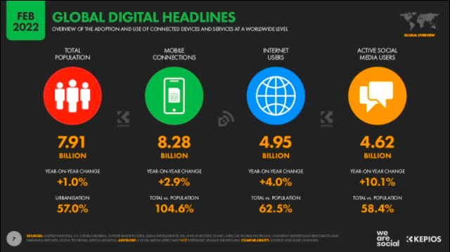
MENGAPA GO DIGITAL?
Data Pengguna Global

Slide 11
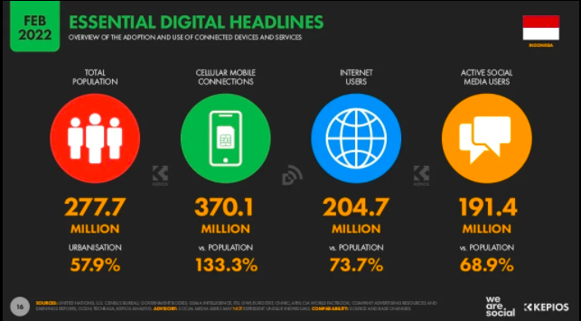
MENGAPA GO DIGITAL?
Data Pengguna Indonesia

Slide 12
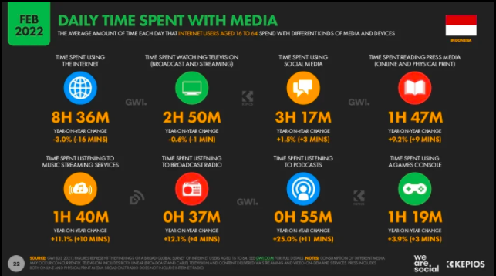
MENGAPA GO DIGITAL?
Data Penggunaan

Slide 13
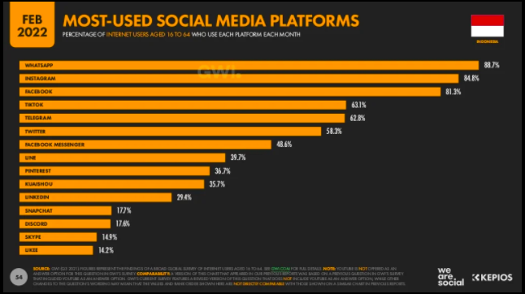

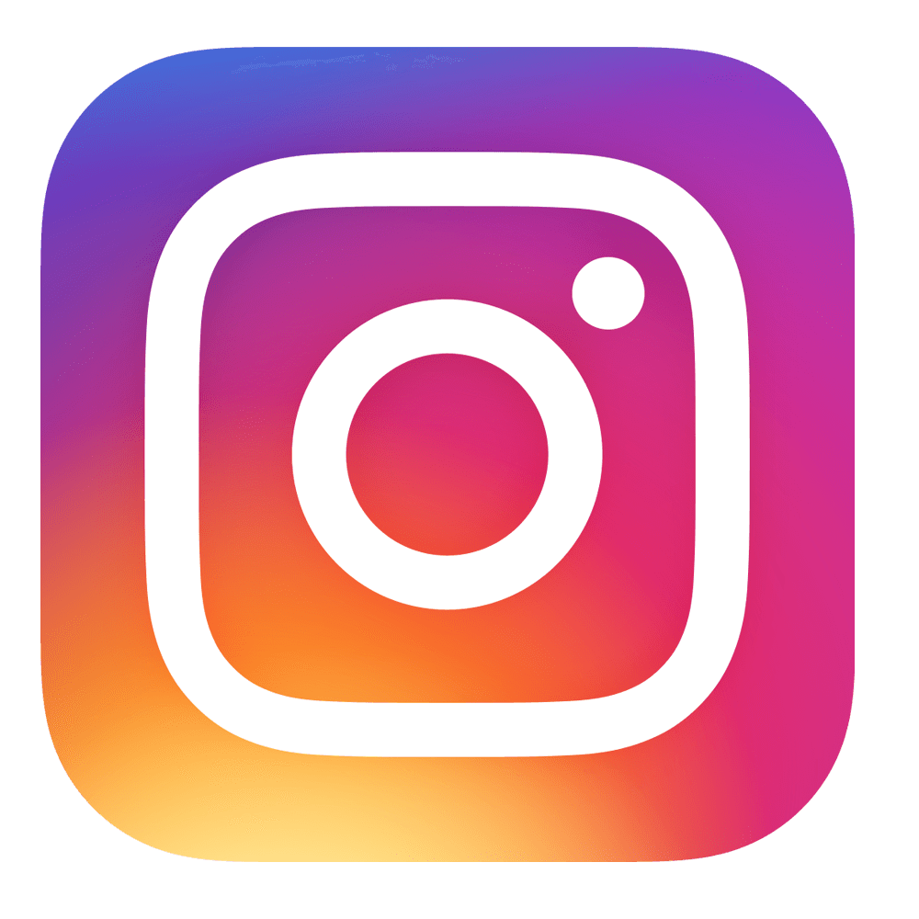



MEDIA SOSIAL TERPOPULAR

Slide 14
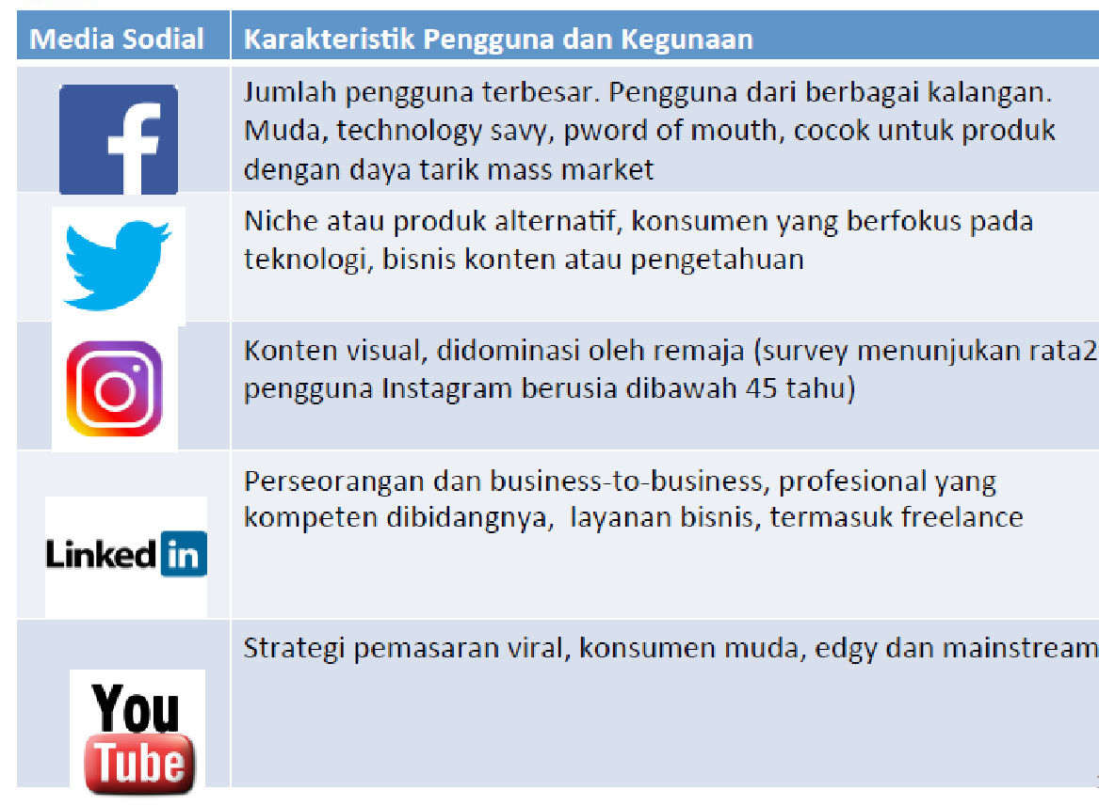
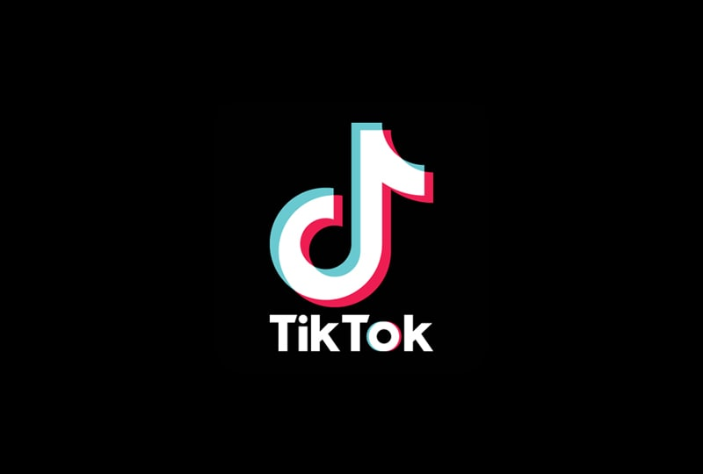
Sosial media berbasis video dengan durasi pendek, menyasar anak muda. TikTok memiliki perhitungan algoritma dari apa yang sering kita lihat atau tonton, sehingga tampilan FYP TikTok sesuai dengan minat audiens yang melihatnya.

Slide 15
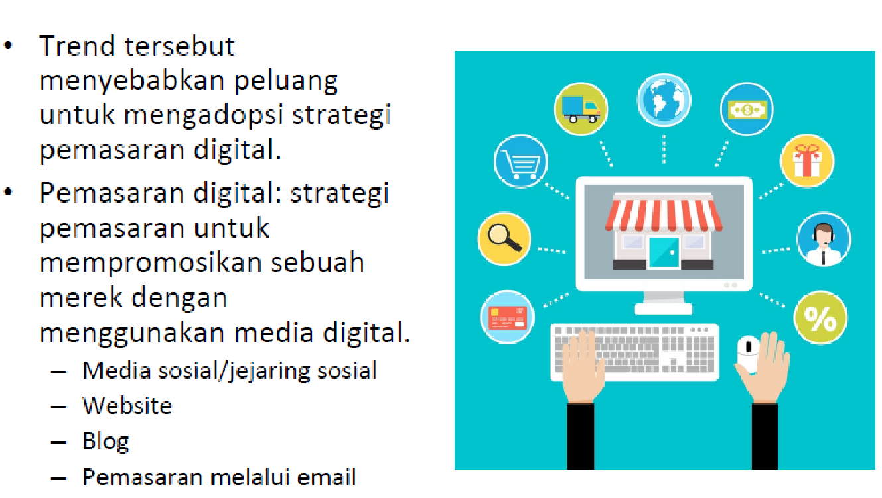
PELUANG BUAT PEBISNIS

Slide 16
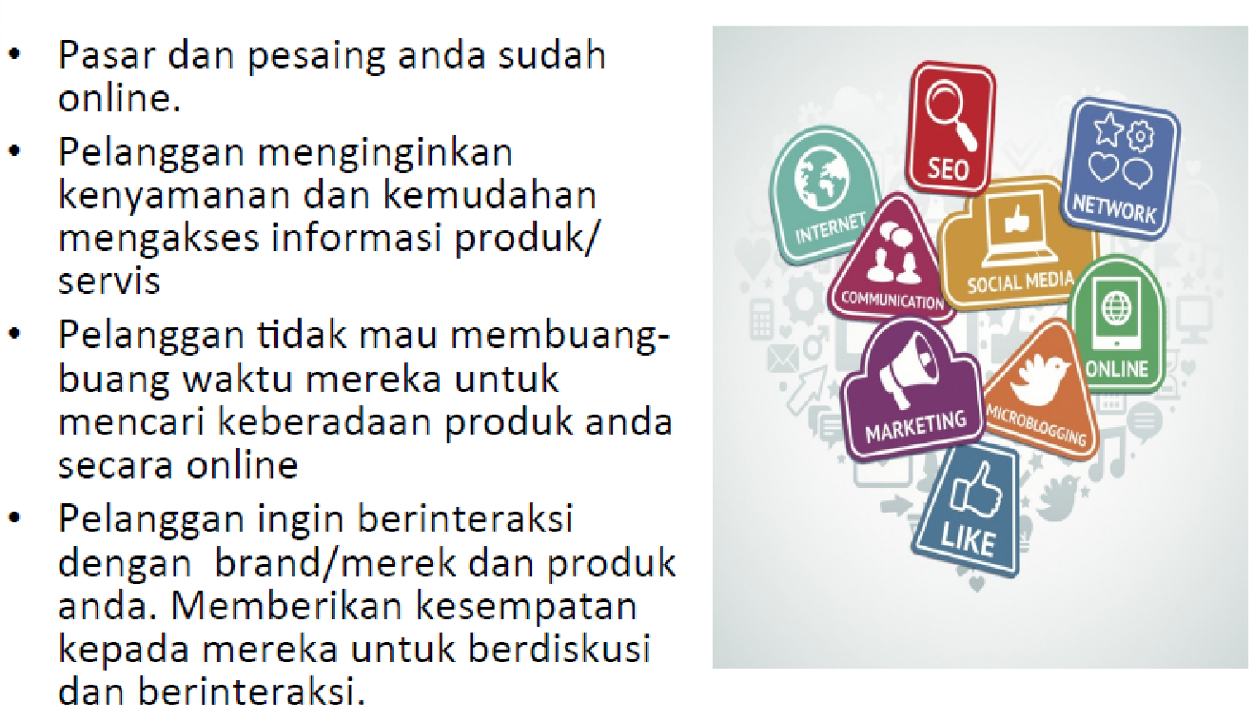
PELUANG BUAT PEBISNIS

Slide 17
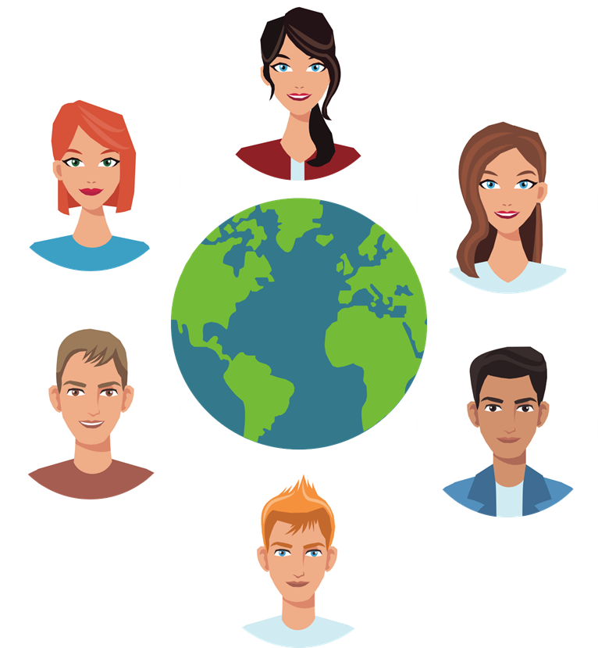
ADANYA PERUBAHAN PERILAKU KONSUMEN
Konsumen makin terkoneksi satu sama lain “siaran individu!” - narsis sudah merata
“Me” personality - Kepribadian saya
Mentalitas selebriti

Slide 18
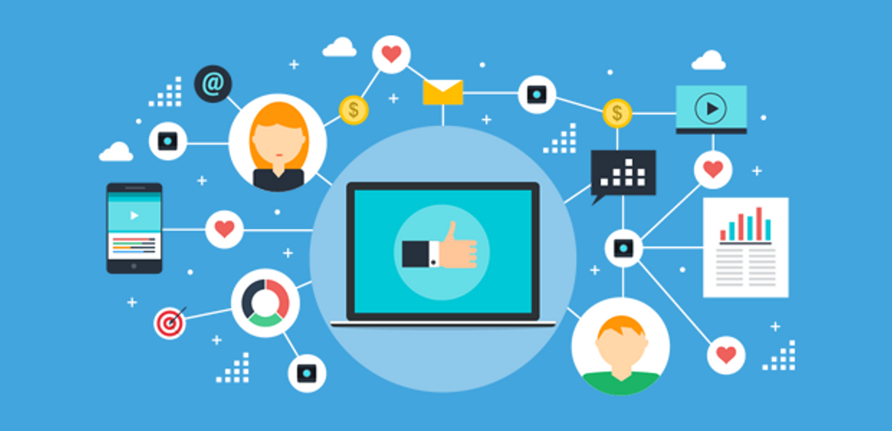
ADANYA PERGESERAN MEDIA SOSIAL
Euforia penggunaan media sosial sudah mulai surut. Sudah menjadi kebutuhan dasar (untuk informasi, komunikasi, diskusi, dll)
Membanjirnya Tablet/HP, Android (App)
Lahirnya banyak social media entrepreneur
(YUSWOHADY, 2012)

Slide 19
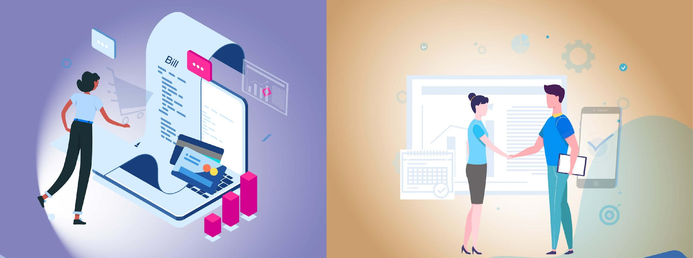
Menuntut Perubahan PARADIGMA/MINDSET...
Dari TRANSAKSIONAL ke RELASIONAL!
Dari BROADCASTING ke CONNECTING!

Slide 20
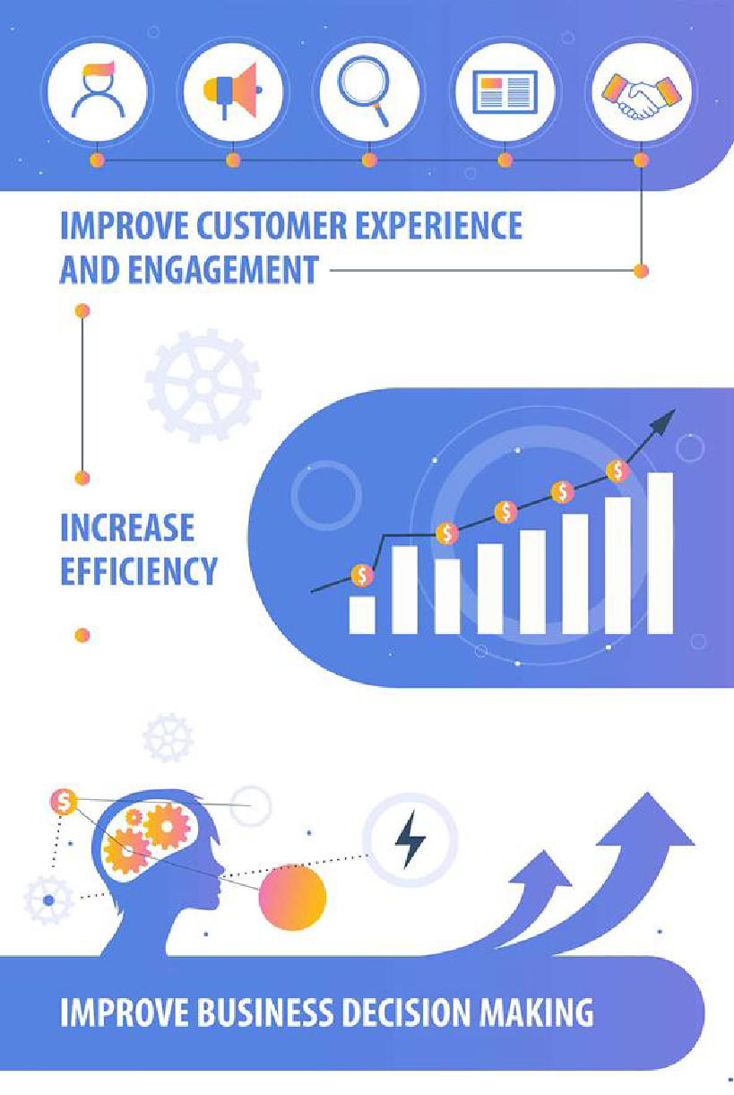
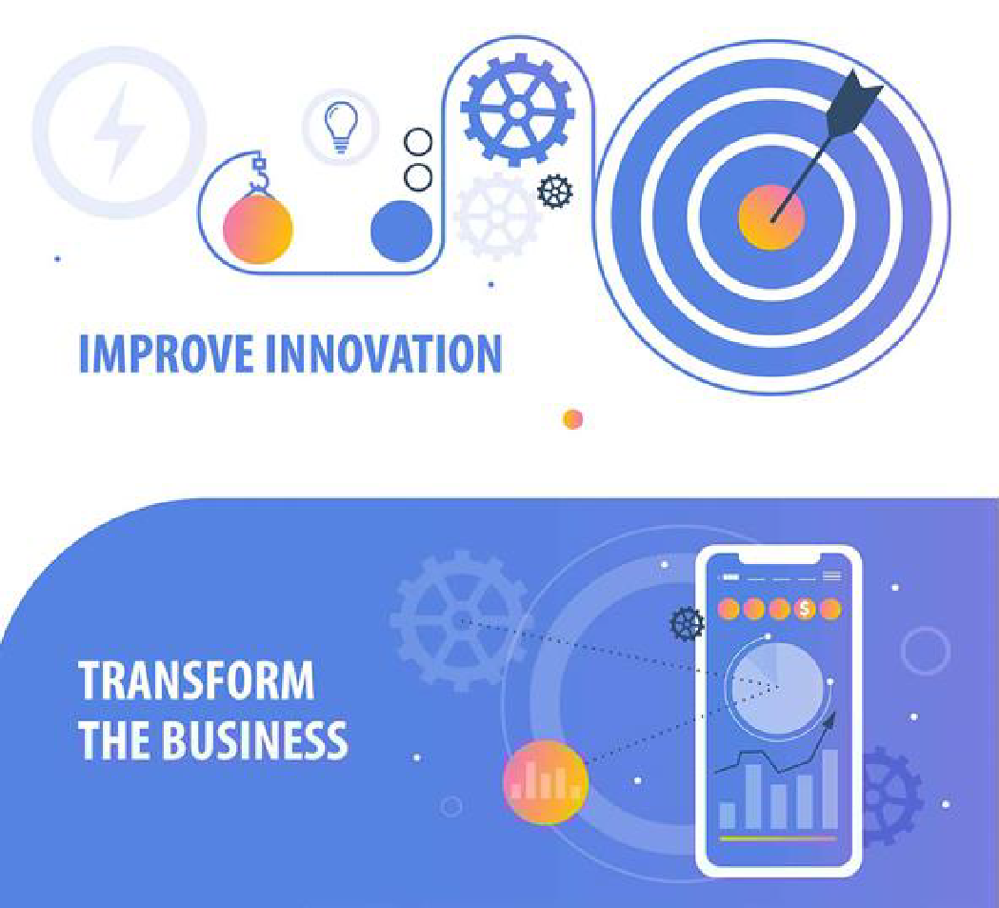
MANFAAT ADOPSI DIGITAL
MENINGKATKAN PENGALAMAN DAN KETERIKATAN KONSUMEN
MENUMBUHKAN INOVASI
MENINGKATKAN EFISIENSI
MENGUBAH BISNIS
MENINGKATKAN KEMAMPUAN MEMBUAT KEPUTUSAN BISNIS

Slide 21
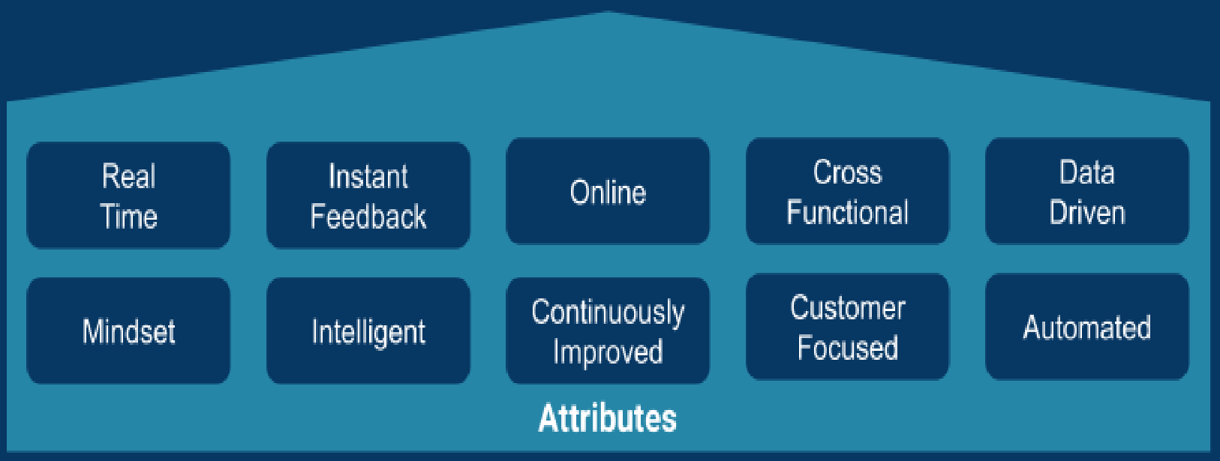
PAHAMI KARAKTER DUNIA DIGITAL
(Dalam waktu yg sama )
(Umpan balik instan)
(Daring)
(Lintas bagian)
(Berdasarkan Data)
(Kerangka berpikir)
(Cerdas)
(Perbaikan berkelanjutan)
(Fokus Pelanggan)
(Otomatis)

Slide 22
REAL TIME
Terjadi di waktu yang sama.
INSTANT FEEDBACK
Umpan balik sesaat
ONLINE
Dalam jaringan/daring
CROSS FUNCTIONAL
Lintas fungsi
DATA DRIVEN
Proses pengambilan keputusan yang didasari oleh data.
MINDSET
Pola pikir
INTELLIGENT
Cerdas
CONTINOUSLY IMPROVED
Terus berkembang menjadi lebih baik
CUSTOMER FOCUSED
Berpusat pada konsumen
AUTOMATED
Terotomatisasi

Slide 23
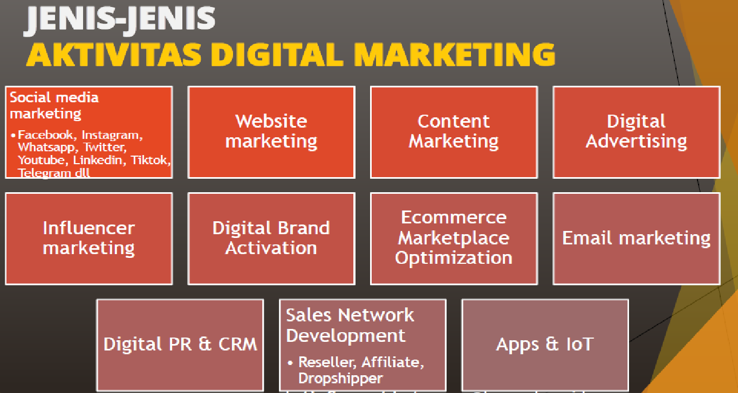
Aktivitas Pemasaran Digital

Slide 24
DIGITAL BRAND ACTIVATION:
Aktivasi brand digital. Strategi pemasaran yang memanfaatkan audiens tertentu, yang berbasis interaksi antara brand dan calon konsumen, secara digital.
E COMMERCE/ MARKETPLACE OPTIMIZATION
Strategi pemasaran dengan cara mengoptimasi kata kunci, agar konten terkait produk mudah ditemukan di mesin pencari toko online.
EMAIL MARKETING
Strategi pemasaran dengan menggunakan email sebagai penghubung dengan pelanggan atau calon pelanggan.
DIGITAL PR/CRM
Strategi hubungan masyarakat dan hubungan pelanggan berbasis digital.
SALES NETWORK DEVELOPMENT:
Strategi memperbesar jangkauan penjualan berjaringan dengan berbagai cara dan model kerja sama.
APPS & IoT
Aplikasi dan segala hal terkait jaringan internet
SOSIAL MEDIA MARKETING:
Strategi pemasaran dengan menggunakan media sosial
WEBSITE MARKETING:
Strategi pemasaran yang berfokus pada situs sebagai pusat informasi
CONTENT MARKETING:
Strategi pemasaran berbasis konten yang bukan bersifat mempromosikan, namun lebih membantu konsumen menyelesaikan permasalahannya.
DIGITAL ADVERTISING:
Strategi beriklan melalui kanal iklan digital.
INFLUENCER MARKETING:
Strategi pemasaran yang menggunakan sosok-sosok berpengaruh dengan audiens/pemirsa dalam jumlah tertentu.

Slide 25
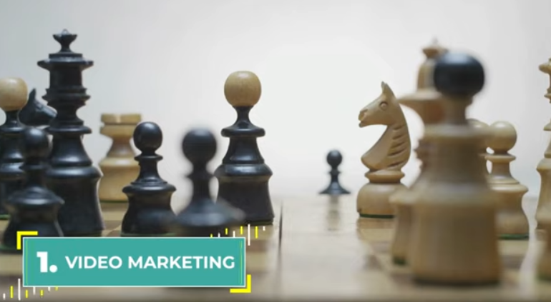
Tren Pemasaran Digital
Strategi pemasaran yang menggunakan video untuk memasarkan produk.

Slide 26
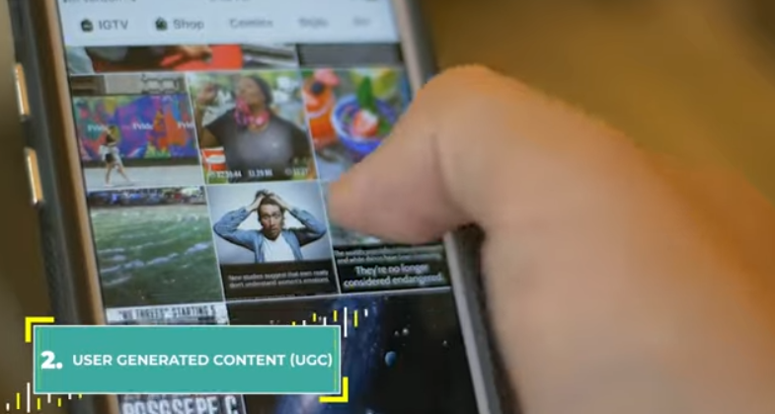
Tren Pemasaran Digital
Jenis konten baik itu teks, gambar atau video tentang suatu brand atau produk yang dibuat dan dibagikan oleh pengguna atau konsumen di jalur digital.

Slide 27
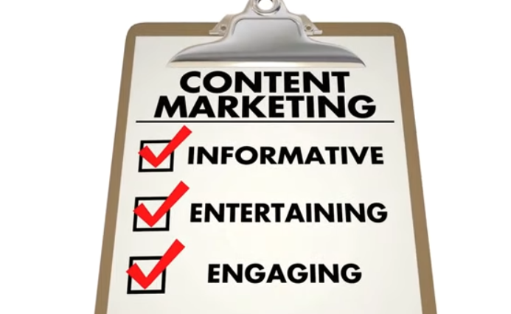
Tren Pemasaran Digital
Strategi pemasaran berbasis konten yang bukan bersifat mempromosikan, namun lebih membantu konsumen menyelesaikan permasalahannya.

Slide 28
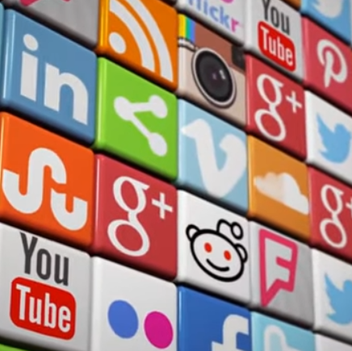
MICRO INFLUENCER
Tren Pemasaran Digital
Pengguna media sosial yang memiliki pengaruh, dengan pengikut antara 10,000 hingga 100.000 orang.

Slide 29
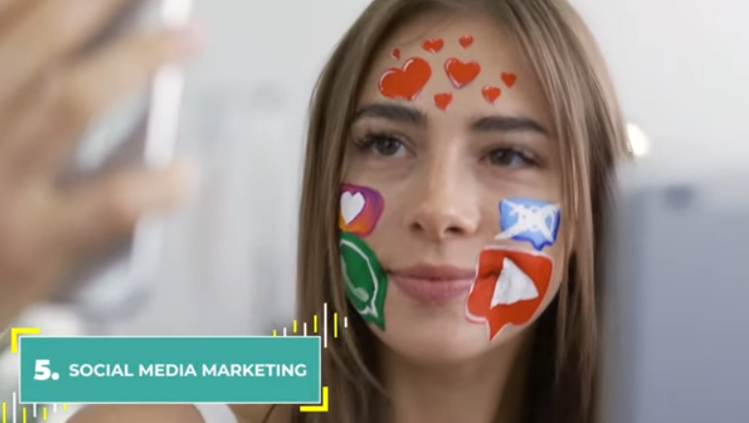
Tren Pemasaran Digital
Strategi pemasaran dengan menggunakan media sosial.

Slide 30
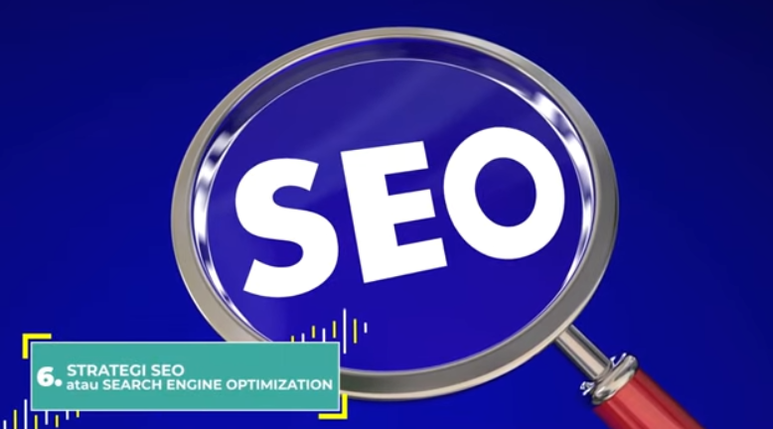
Tren Pemasaran Digital
Strategi pemasaran dengan cara mengoptimasi kata kunci, agar konten terkait produk mudah ditemukan di mesin pencari.

Slide 31
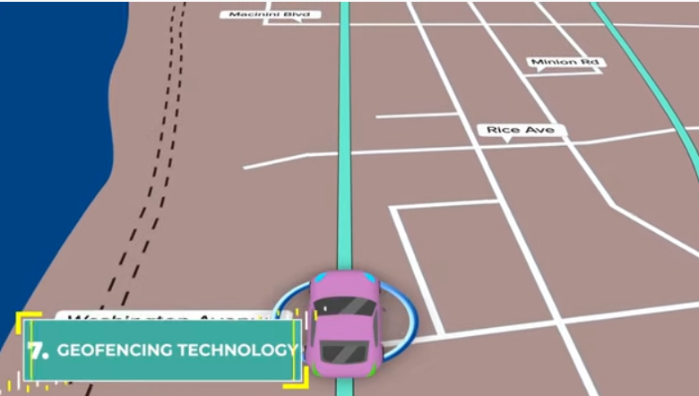
Tren Pemasaran Digital
Teknologi yang digunakan untuk memantau obyek bergerak. Digunakan untuk memberi informasi pada konsumen seputar pergerakan produk yang tengah dikirim.

Slide 32
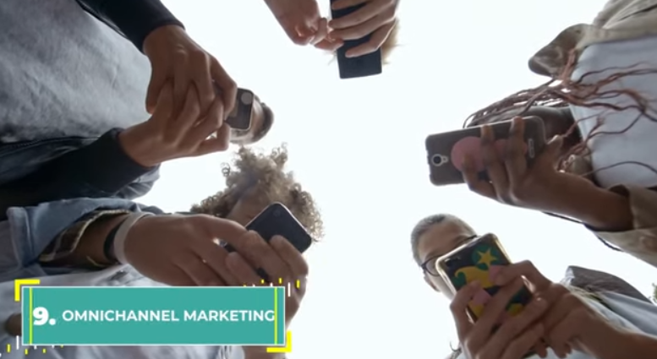
Tren Pemasaran Digital
Strategi pemasaran lintas platform. Yang saling terkait dan menguatkan, sehingga konsumen dapat merasakan pengalaman baru yang memenuhi ekspektasi mereka.

Slide 33
STUDI KASUS: RENDANG GO ONLINE
Baca tulisan singkat tentang rendang uni farah pada link ini:
https://naningisme.wordpress.com/tag/rendang-uni-farah/
Pertanyaan:
Bagaimana pemanfaatan media digital dapat mendukung UKM daerah seperti rendang lebih berkembang?

Slide 34
DISKUSI/REFLEKSI
Apakah Anda sudah berkarakter wirausaha?
Sudahkah Anda ber-mindset wirausaha?
Apa ciri dunia digital yang membedakan dengan konvensional?
Mengapa wirausaha harus mengadopsi perkembangan media digital?
Apa saja yang termasuk dalam aktivitas digital marketing?
Paradigma baru apa saja yang terjadi dalam praktek kewirausahaan/bisnis?
Apa saja tren di dunia marketing digital saat ini?

Slide 35


Terima Kasih

